Slide 1
EMMAUSI TANÍTVÁNYOK 1.
Kedves Szülők!
Kérjük, hogy segítsenek a gyermeküknek a hittanóra tananyagának az elsajátításában!
A digitális hittanórán szükség
lesz az alábbiakra:
egy fehér lap,
ceruza,
internet.
A videó megtekintéséhez diavetítés mód szükséges!
DIGITÁLIS HITTANÓRA

Slide 2


Kezdd a digitális hittanórát
az óra eleji imádsággal!

Slide 3
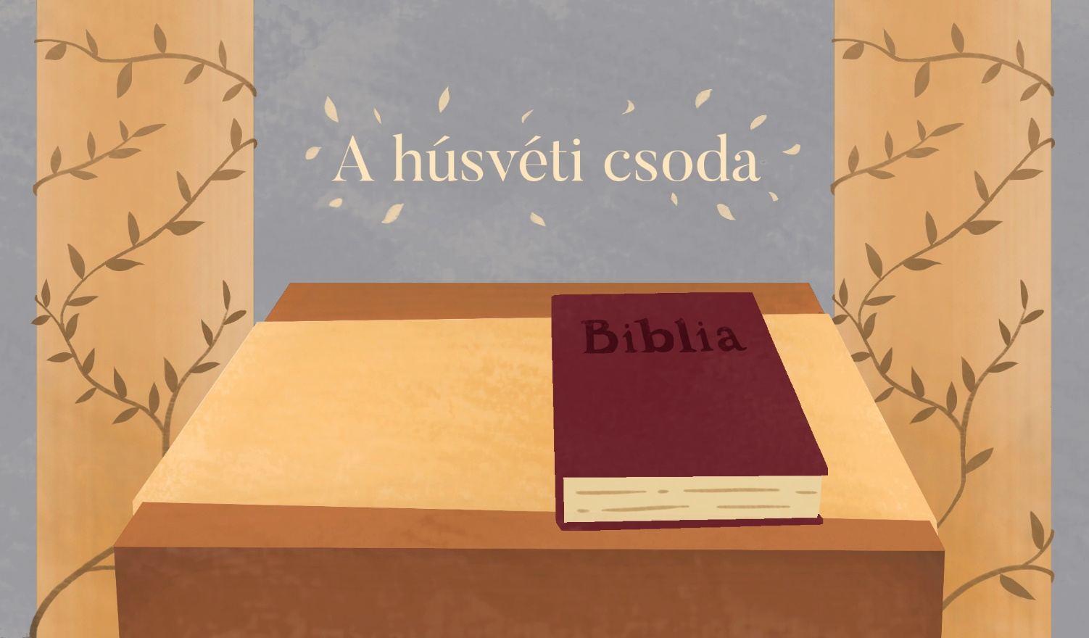
Nézz meg a húsvétról a videót! Kattints ide!

Slide 4
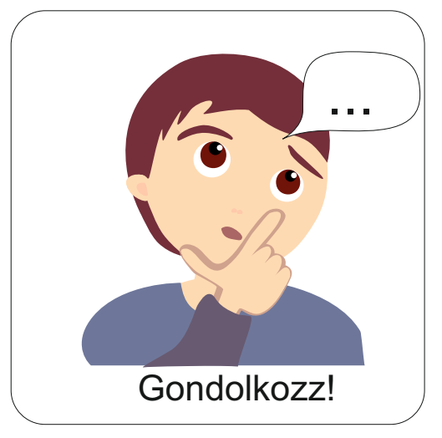
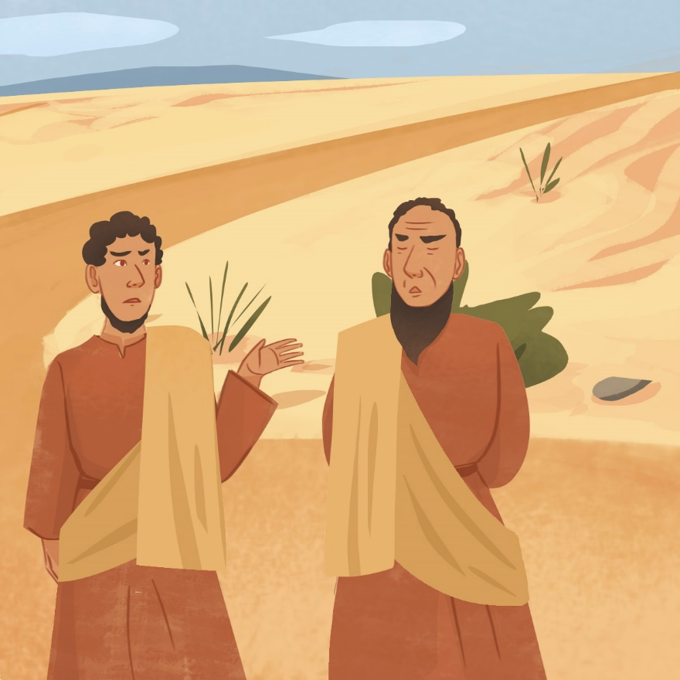
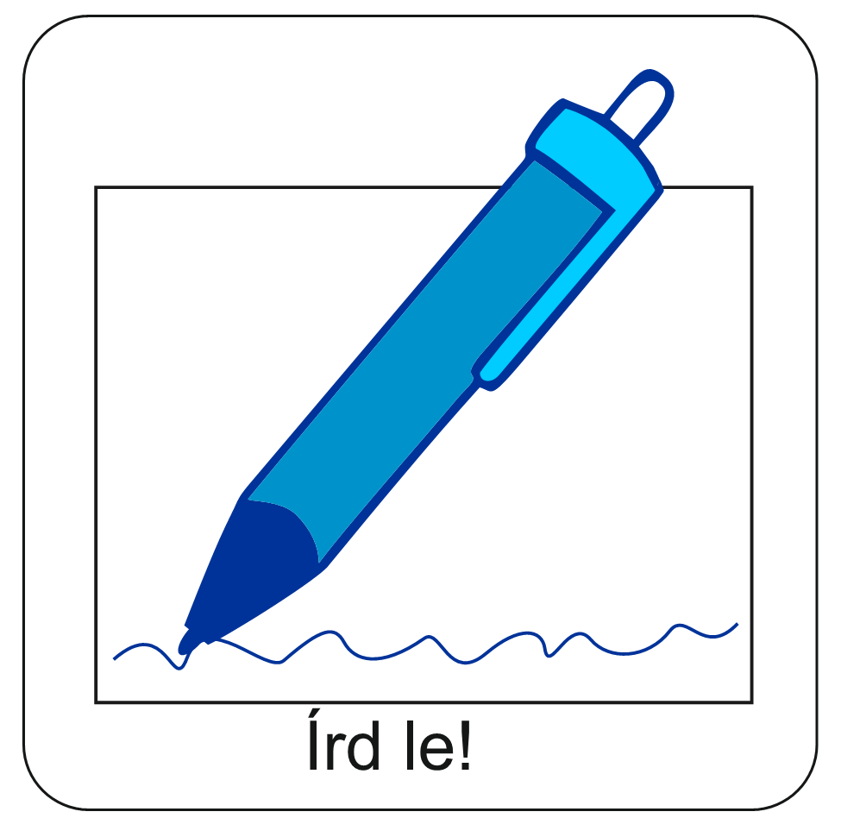
Vegyél elő egy lapot és íróeszközt!
Emlékszel a két tanítványra a videóban? Itt látod őket a képen. Szomorúan ballagtak. Nagyon jó barátjuk volt Jézus, nagyon szerettek Vele együtt lenni. De most nagyon hiányzik nekik, ezért nagyon szomorúak.
Képzeld el, hogy te vagy az egyik emmausi tanítvány!
Hogyan mondanád el Istennek, hogy szomorú vagy?
Írd le a lapra 1 mondatban!
Mit kérnél szomorú tanítványként Istentől?
Írd le 1 másik mondatban!

Slide 5

IMÁDSÁGBAN mi is elmondhatjuk Istennek, hogy miért vagyunk szomorúak.
Kérhetjük Istent, hogy adjon erőt nekünk, amikor szomorúak vagyunk, hogy megint vidámak lehessünk.
Ha szomorú vagy, IMÁDSÁGBAN mondd el Istennek,
és kérd, hogy segítsen!

Slide 6
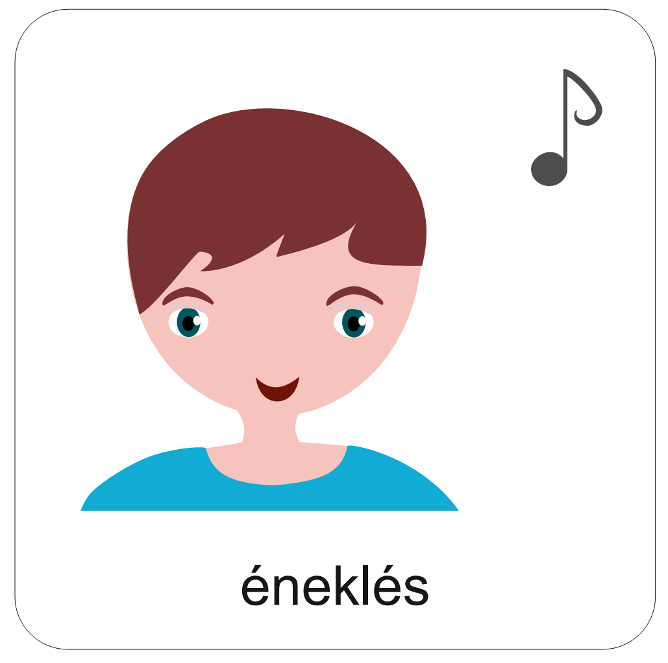
Isten a szomorúságot örömre tudja változtatni.
Hallgass meg egy éneket ide kattintva!

Slide 7
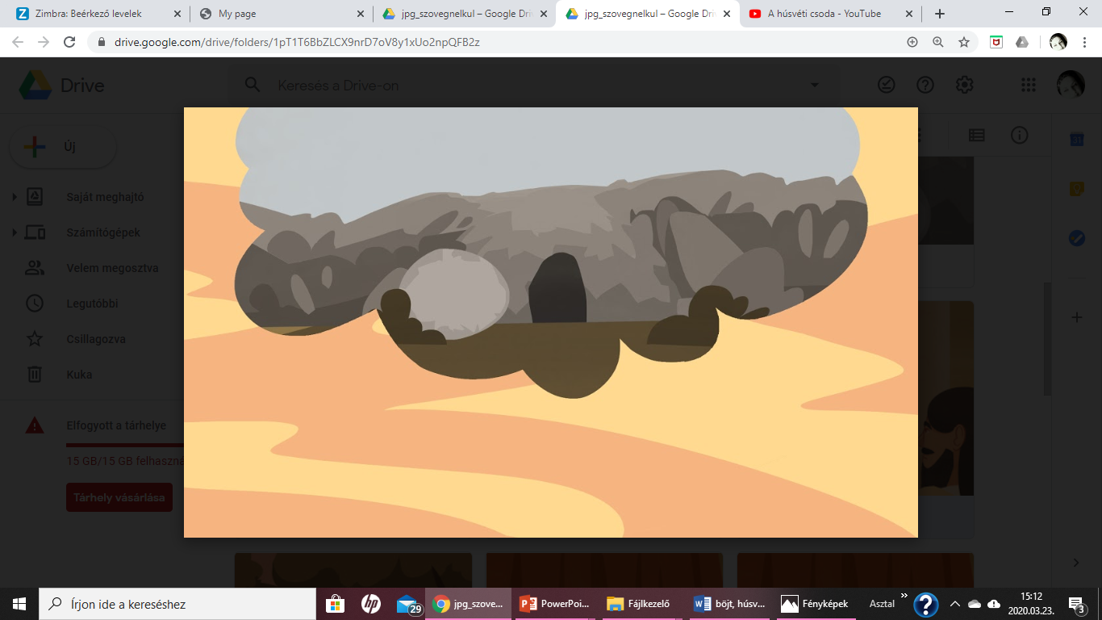
Áldás, békesség!
Veled van Istened, az Úr,
ő erős, és megsegít.
Repesve örül neked, megújít szeretetével, ujjongva örül neked.
(Zofóniás könyve 3,17)
Kedves Szülők!
Köszönjük a segítségüket!
Isten áldását kívánjuk az fenti Igével:
Kedves Hittanos!
Várunk a következő digitális hittanórára!

Slide 8
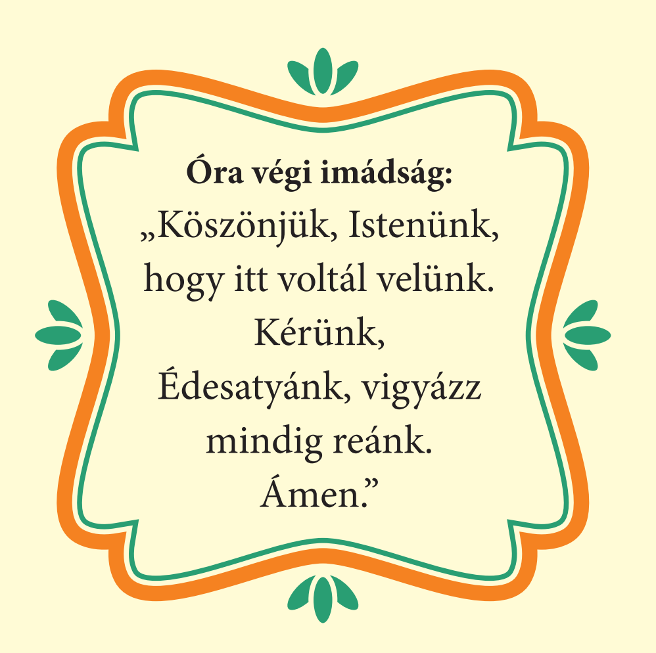
A digitális hittanóra végén így imádkozz:

